Slide 1


Delivery 2
Research Tooling & Design

Slide 2

01
Tooling research
Agenda
02
Design
03
OpenTelementry implementatie problemen
04
Testen
05
Volgende Sprint

Slide 3
OpenTelemetry
Logs, Metrics en Traces
Werkt met OpenText systemen*
Filter mogelijkheden
Veilig volgens GDPR, AVG, ISO……
Tooling research
Veiligheid
Werking met OpenText
Selectie criteria
OpenSearch
Opslag en verwerking
Gemaakt voor veel data
Aanpassingen tijdens runtime
Veilig, Audit mogelijkheden, role based
Grafana
Bekend
Open-Source
Integratie mogelijk met bestaande AMI
Cloud versie mogelijk in later stadium

Slide 4
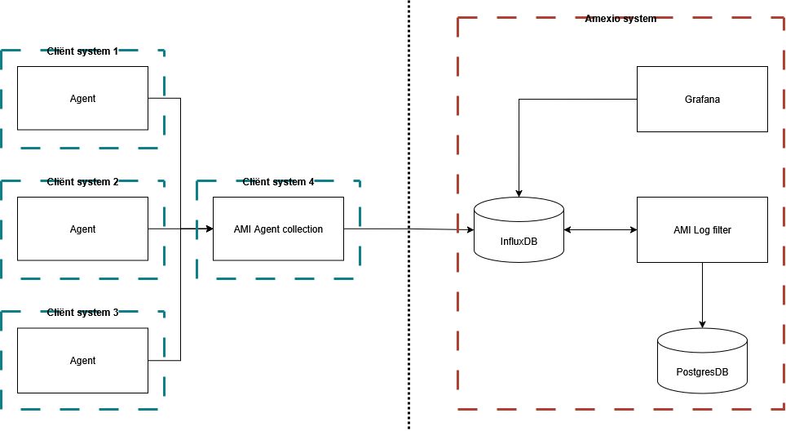
Design
Huidig AMI systeem

Slide 5
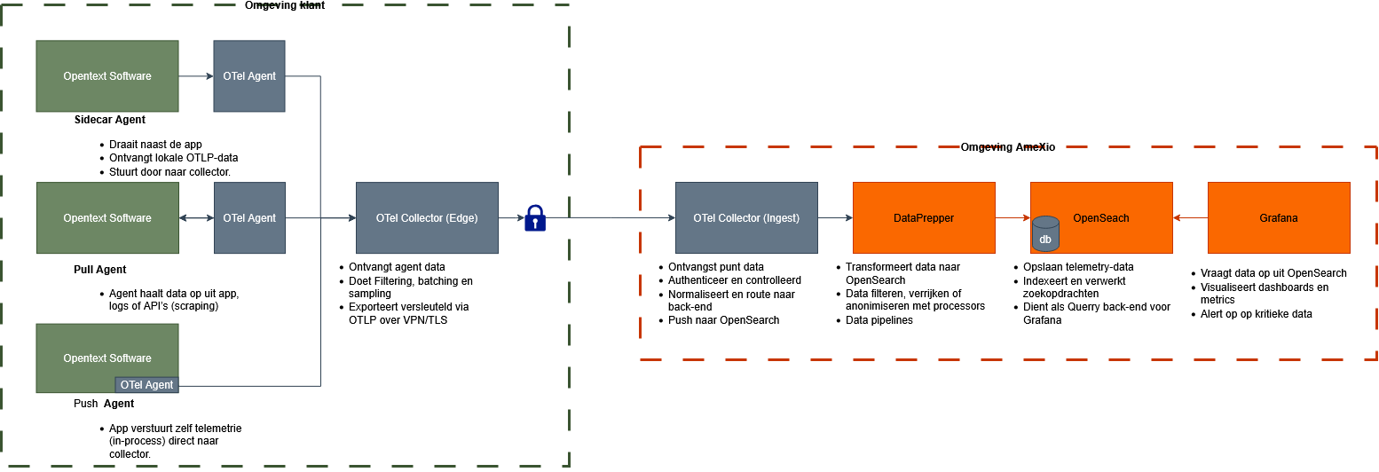
Design
Nieuwe Tooling

Slide 6
OpenTelemetry implementatie problemen
Push, Pull, Sidecar
No-Code Agent
Volledige systeem monitoring
Java agent OTCM problemen
Help vanuit Yoeri
Vragen document OpenText

Slide 7
Testen
Docker
Experimenteren
OTel Demo
Grafama en OpenSearch connectie
DataPrepper

Slide 8

OpenTelemetry Demo

Slide 9

Dataprepper, OpenSearch, Grafana

Slide 10
Volgende Sprint
Suggestie
Test data OTel demo
OpenSearch
Grafana
Aansluiten demo voor test data
Onderzoek
Filteren
Voorbeeld dashboards

Slide 11
Vragen?

